Slide 1
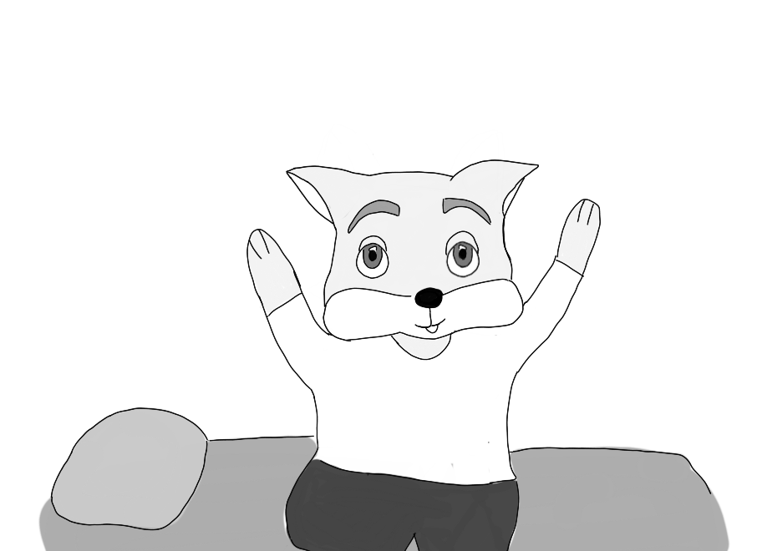
Kahvila Pihlajanmarjan arvoitus
Aamu valkenee rauhallisessa Rinkelinmäessä ja Roope-kettu heräilee kotonaan. Tänään Roope aikoo tehdä jotain jännittävää, hän aikoo lähteä kahvilaan, jonka asiakkaina on sekä kettuja että kaneja.
Hän on kuullut ystäviltään, että kanit ovat raisuja ja röyhkeitä. Niinpä Roope on päättänyt ottaa itse selvää, pitävätkö huhut todella paikkansa.

Slide 2
Roope pesee hampaansa, pukee vaatteet ja pakkaa tavaransa. Kun hän on juuri avaamassa ulko-ovea, hän muistaa unohtaneensa jotain tärkeää.
– Voi ei! Minun rahani jäivät sängyn alle! Roope huudahtaa ja ryntää takaisin omaan huoneeseensa. Ilman niitä reissu olisi aivan turha, sillä hän ei voisi lähteä kahvilaan ostamatta sieltä mitään, ettei hänen vierailuaan pidettäisi epäilyttävänä.
Haettuaan rahansa Roope on viimein valmis lähtemään kohti uutta seikkailua ja selvittämään, ovatko kanit aivan oikeasti niin raisuja ja röyhkeitä kuin väitetään.

Slide 3
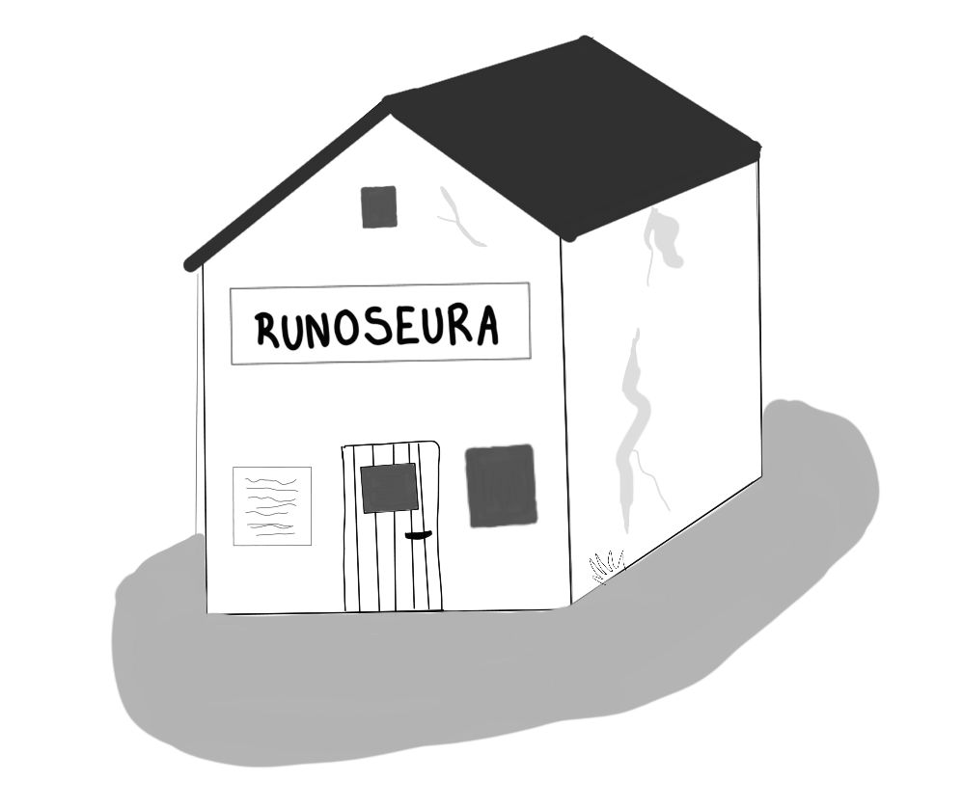
Roope rientää iloisesti kohti kahvilaa. Matkallaan hän kulkee Rinkelinmäen runoseuran ohi. Runoseuran rakennus näyttää rikkinäiseltä ja vähän ränsistyneeltä ainakin ulkoa katsottuna. - Riittääköhän Rinkelinmäessä tarpeeksi runoilijoita tuollaiseen rakennuksen korjaamiseen? Roope pohtii kävellessään.
Yhtäkkiä hän huomaa, että tien reunassa istuu pieni kaninpoika. – Hän ei vaikuta kyllä yhtään röyhkeältä! Roope tuumii mielessään. Oikeastaan kaninpoika näyttää todella surulliselta ja huolestuneelta.

Slide 4
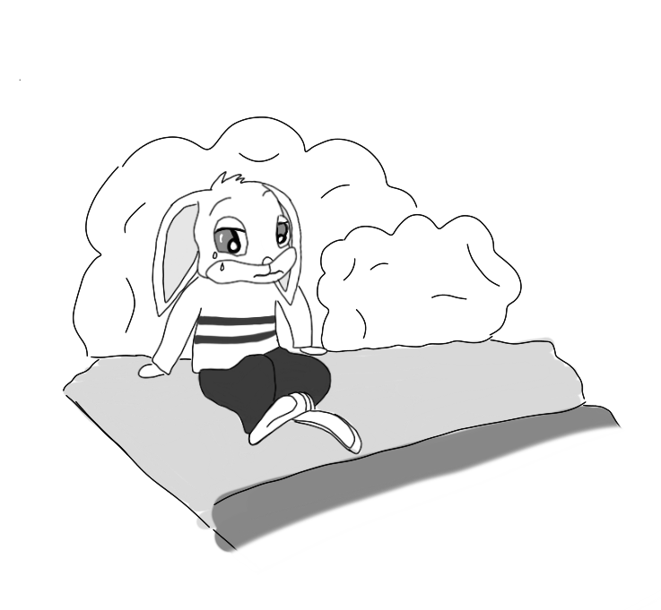
Roope kysyykin kaninpojalta rauhallisesti, mikä hänellä on hätänä.
– Olen hukannut rahani, enkä tiedä, mistä etsiä, kaninpoika sanoi itkuisena.
– Voi kamala! Olin tänään itsekin unohtaa rahani, tiedän miltä sinusta tuntuu! Minä autan sinua! Roope vakuuttaa.
– Mikä sinun nimesi on ja minne olet menossa? hän jatkaa.

Slide 5
Kaninpoika vastaa: – Minä olen Reino. Olen menossa kotiin, asun aivan Kahvila Pihlajanmarjan vieressä.
– Sattuipa sopivasti, olen juuri menossa samaan suuntaan! Voimme kysyä kahvilan aikuisilta apua! Roope hihkaisee.
Niinpä sekä Roope että Reino lähtivät jatkamaan matkaa yhdessä kahvilaa kohti.

Slide 6
Miksi Roope-kettu tahtoi lähteä Kahvila Pihlajanmarjaan?
Miksi Roopen piti ottaa rahat mukaan?
Mitä Roope ajatteli tavatessaan Reino –kanin? Mitä luulet Reinon ajatelleen Roopesta?

